Slide 1

Buổi 6 Công nghệ phần mềm
Mô hình hóa hệ thống

Slide 2
Nội dung
Giới thiệu về Thiết kế Kiến trúc
Các yếu tố thiết kế kiến trúc
Các mẫu kiến trúc phổ biến
Các nguyên lý thiết kế kiến trúc

Slide 3
Kiến trúc phần mềm
Kiến trúc phần mềm của một hệ thống là tập hợp các cấu trúc cần thiết để hiểu và phân tích hệ thống. Các cấu trúc này bao gồm:
Các thành phần phần mềm (software elements)
Các mối quan hệ giữa các thành phần (relations among them)
Các thuộc tính của cả thành phần và mối quan hệ (properties of both)
Ví dụ:
Mô hình 3 lớp (Presentation, Business, Data), Kiến trúc Microservices

Slide 4
Vai trò của thiết kế kiến trúc trong phát triển phần mềm
Định hình tổng thể hệ thống:
Quyết định cách các thành phần tương tác với nhau.
Đảm bảo chất lượng phần mềm:
Tính linh hoạt, khả năng mở rộng, bảo trì, bảo mật.
Giảm thiểu rủi ro:
Phát hiện sớm các vấn đề về thiết kế.
Tối ưu chi phí và thời gian:
Hạn chế việc phải chỉnh sửa lớn sau này.
Giao tiếp hiệu quả:
Là "ngôn ngữ chung" giữa các nhóm phát triển, khách hàng, và quản lý.

Slide 5
Sự quan trọng của Kiến trúc phần mềm
Hỗ trợ giao tiếp giữa các bên liên quan (Stakeholders):
Là cầu nối để các bên (khách hàng, nhà phát triển, quản lý) hiểu và trao đổi với nhau.
Xác định các ràng buộc cho việc hiện thực hóa:
Đặt ra giới hạn, quy tắc cho việc thiết kế và phát triển hệ thống.
Dự đoán chất lượng hệ thống:
Đánh giá được khả năng đáp ứng yêu cầu về hiệu suất, bảo mật, khả năng mở rộng,...
Nâng cao độ chính xác trong dự đoán chi phí và thời gian:
Giúp lập kế hoạch ngân sách và tiến độ triển khai thực tế sát với thực tế hơn.

Slide 6
Sơ đồ tuần tự (Sequence Diagram)
Giai đoạn | Kết quả đầu ra
Khởi tạo (Initiation) | Các tài liệu kinh doanh, xác định nhu cầu nghiệp vụ
Yêu cầu (Requirements) | Phỏng vấn các bên liên quan, khảo sát môi trường hệ thống
Đặc tả (Specification) | Phân tích kỹ thuật, xây dựng khái niệm hệ thống
Thiết kế (Design) | Xác định kiến trúc, thành phần, kiểu dữ liệu, thuật toán
Triển khai (Implementation) | Lập trình, xây dựng, kiểm thử đơn vị, tích hợp, tài liệu
Kiểm thử & tích hợp (Testing & Integration) | Tích hợp các thành phần, xác minh, xác thực, cài đặt, hướng dẫn
Bảo trì (Maintenance) | Sửa lỗi, chỉnh sửa, thích nghi hệ thống
Hành động đầu ra (Outcome Actions Phase) | Phiên bản hệ thống, kết quả kiểm thử, hệ thống hoạt động, hệ thống có thể kiểm thử
Đặc tả hình thức (Formal Specification) | Tài liệu đặc tả chính thức, tài liệu được tổ chức rõ ràng

Slide 7
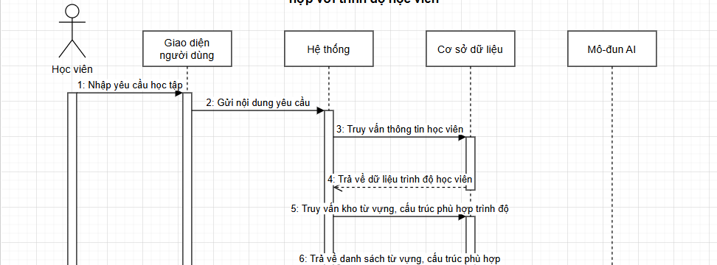

Thành phần cơ bản của Sơ đồ tuần tự (Sequence Diagram)
Đối tượng (Objects)
Đại diện cho thành phần tham gia tương tác trong hệ thống (class, actor...).
Được biểu diễn bằng hình chữ nhật, kèm tên đối tượng (ví dụ: User, System).
Objects

Slide 8
Một số khái niệm - Cấu trúc trong kiến trúc phần mềm
Cấu trúc (Structure):
Tập các phần tử (elements) và cách tổ chức chúng.
Ba loại cấu trúc:
Cấu trúc mô đun (Module Structures)
Cấu trúc thành phần – kết nối (Component-and-Connector Structures)
Cấu trúc phân phối (Allocation Structures)
➔ Mỗi loại cấu trúc thể hiện một khía cạnh khác nhau và có liên quan với nhau.

Slide 9
Một số khái niệm - Mẫu kiến trúc (Architectural Patterns)
Mẫu kiến trúc:
Kiến trúc đã được áp dụng thành công nhiều lần để giải quyết các vấn đề phổ biến trong hệ thống.
Ví dụ:
Phân lớp (Layered Pattern)
Chia sẻ dữ liệu (Shared-Data)
Khách - chủ (Client-Server)

Slide 10
Một số khái niệm - Thuộc tính chất lượng
1. Tính linh hoạt (Flexibility):
Liệu hệ thống có thể thay đổi, thay thế hoặc cập nhật các thành phần mà không gây ảnh hưởng đến phần còn lại của hệ thống?
2. Tính khả chuyển (Portability):
Hệ thống có thể chạy trên các nền tảng khác nhau mà không gặp phải vấn đề lớn về tương thích?
3. Tính sử dụng lại (Reusability):
Các thành phần của hệ thống có thể được tái sử dụng cho các ứng dụng khác mà không cần thiết kế lại từ đầu?

Slide 11
Kiến trúc và thuộc tính chất lượng
Để đạt hiệu năng cao (Performance):
Phân rã tiến trình song song:
Chia nhỏ các tác vụ thành các tiến trình có thể chạy đồng thời để tăng tốc độ xử lý.
Quản lý dữ liệu truyền nhận:
Kiểm soát lưu lượng và tần suất dữ liệu giữa các tiến trình để tránh tắc nghẽn.
Xác định "nút cổ chai" (Bottleneck):
Tìm ra các điểm trong hệ thống có thể làm giảm hiệu suất, từ đó cải tiến.

Slide 12
Kiến trúc và thuộc tính chất lượng
Để đảm bảo an ninh (Security):
Phân chia chức năng cần và không cần login:
Các chức năng nhạy cảm yêu cầu xác thực, còn những chức năng khác có thể không yêu cầu.
Cấu trúc hệ thống thành nhiều tầng (Multi-layer Architecture):
Sử dụng nhiều lớp (ví dụ: lớp giao diện, lớp xử lý nghiệp vụ, lớp dữ liệu) để bảo vệ dữ liệu và giảm thiểu các rủi ro bảo mật.

Slide 13
Các nguyên lý thiết kế phần mềm
1. Phân tách các khía cạnh quan tâm (Separation of Concerns):
Chia ứng dụng thành các phần độc lập, hạn chế sự chồng chéo về chức năng giữa các phần.
Mục tiêu: Giảm sự phụ thuộc và tăng cường sự kết dính (cohesion) trong từng thành phần.
2. Trách nhiệm đơn (Single Responsibility):
Mỗi thành phần chỉ thực hiện một chức năng hoặc một nhóm chức năng có liên quan chặt chẽ.
3. Hiểu biết tối thiểu (Minimal Knowledge):
Các thành phần không cần biết chi tiết về các thành phần khác, chỉ cần tương tác qua giao diện công khai.

Slide 14
Các nguyên lý thiết kế phần mềm
4. Không lặp lại (Don’t Repeat Yourself - DRY):
Mỗi chức năng chỉ nên được hiện thực hóa một lần trong hệ thống để tránh sự trùng lặp và giảm thiểu lỗi.
5. Hạn chế thiết kế trước (Design as You Go):
Chỉ thiết kế khi cần và khi có đủ thông tin, tránh việc thiết kế quá chi tiết ngay từ đầu mà không có đủ cơ sở.

Slide 15
Các mối quan tâm chính khi thiết kế
Kiểu ứng dụng: Xác định loại và mục đích của ứng dụng.
Chiến lược triển khai: Cách thức triển khai và vận hành hệ thống.
Công nghệ phù hợp: Chọn công nghệ phù hợp với yêu cầu và tính chất hệ thống.
Các thuộc tính chất lượng: Các yếu tố như hiệu suất, bảo mật, khả năng mở rộng, v.v.
Các yếu tố “cắt ngang”:Các yếu tố như logging, bảo mật, quản lý giao dịch, v.v., ảnh hưởng đến nhiều phần của hệ thống.

Slide 16
Thiết kế kiến trúc
Đầu vào:
Các yêu cầu chức năng và phi chức năng, các ràng buộc.
Đầu ra:
Bản thiết kế kiến trúc.
Là một quá trình lặp đi lặp lại với các bước sau:

Slide 17
Các bước chính trong thiết kế kiến trúc
Xác định mục tiêu
Xác định các hoạt cảnh sử dụng chính (use cases)
Xác định tổng quan về ứng dụng
Xác định các vấn đề chính
Xác định các giải pháp chính

Slide 18
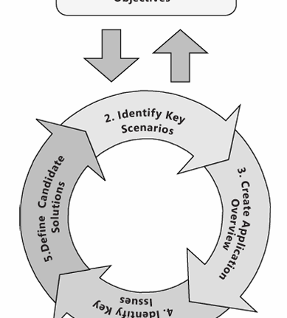
TÁC NHÂN (ACTORS)

Slide 19
Xác định mục tiêu trong thiết kế kiến trúc
Mục đích thiết kế kiến trúc: Thiết kế kiến trúc để đạt được các yêu cầu về chức năng và phi chức năng của hệ thống, đảm bảo hiệu suất, bảo mật, khả năng mở rộng, và bảo trì.
Đối tượng sử dụng: Kiến trúc dành cho các bên liên quan như nhà phát triển, quản lý, khách hàng, và người dùng cuối.
Các ràng buộc: Phạm vi và thời gian thực hiện: Xác định giới hạn về thời gian và tài nguyên để triển khai hệ thống.

Slide 20
Hoạt cảnh sử dụng chính (Use Cases)
Hoạt cảnh sử dụng (Use Case):
Một hoạt cảnh là sự tổng quát của nhiều ca sử dụng (use case) tương tự trong ứng dụng.
Các hoạt cảnh chính:
Những hoạt cảnh có ảnh hưởng lớn, thường xuyên được sử dụng trong hệ thống.
Các hoạt cảnh này thể hiện sự đánh đổi giữa các thuộc tính chất lượng (performance, security, etc.).

Slide 21
Tổng quan về ứng dụng
Xác định kiểu ứng dụng:
Phân loại ứng dụng theo kiểu như web, mobile, hoặc desktop.
Xác định các ràng buộc triển khai:
Các yếu tố như môi trường triển khai, yêu cầu về phần cứng, phần mềm, mạng.
Các kiểu kiến trúc có thể sử dụng:
Ví dụ: Kiến trúc phân lớp, microservices, client-server, v.v.
Các công nghệ liên quan:
Chọn các công nghệ và framework phù hợp với kiến trúc (ví dụ: Spring, Docker, Node.js).

Slide 22
new

Slide 23
Xác định các vấn đề chính trong thiết kế kiến trúc
Thuộc tính chất lượng:
Performance (Hiệu suất): Đảm bảo hệ thống xử lý nhanh, đáp ứng yêu cầu về tốc độ và khả năng tải.
Extensibility (Khả năng mở rộng): Hệ thống dễ dàng mở rộng khi có nhu cầu, chẳng hạn như tăng thêm tính năng hoặc hỗ trợ người dùng.
Scalability (Khả năng mở rộng quy mô): Hệ thống có thể xử lý tăng trưởng về số lượng người dùng và dữ liệu mà không bị giảm hiệu suất.

Slide 24
Xác định các vấn đề chính trong thiết kế kiến trúc
Khía cạnh quan tâm chung (Cross-cutting concerns):
Authentication (Xác thực): Đảm bảo người dùng và hệ thống được xác thực đúng đắn.
Authorization (Phân quyền): Quản lý quyền truy cập của người dùng đối với các tài nguyên khác nhau trong hệ thống.
Caching (Bộ nhớ đệm): Cải thiện hiệu suất bằng cách lưu trữ các dữ liệu truy cập thường xuyên.
Exception handling (Xử lý ngoại lệ): Quản lý lỗi và các tình huống bất thường một cách hiệu quả.

Slide 25
new

Slide 26
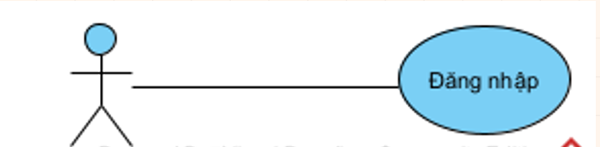
MỐI QUAN HỆ GIỮA CA SỬ DỤNG VÀ CÁC TÁC NHÂN
Các diễn viên (actors) có thể được kết nối với các trường hợp sử dụng (use cases) thông qua các mối quan hệ, chỉ ra rằng diễn viên và trường hợp sử dụng giao tiếp với nhau thông qua các tin nhắn.

Slide 27
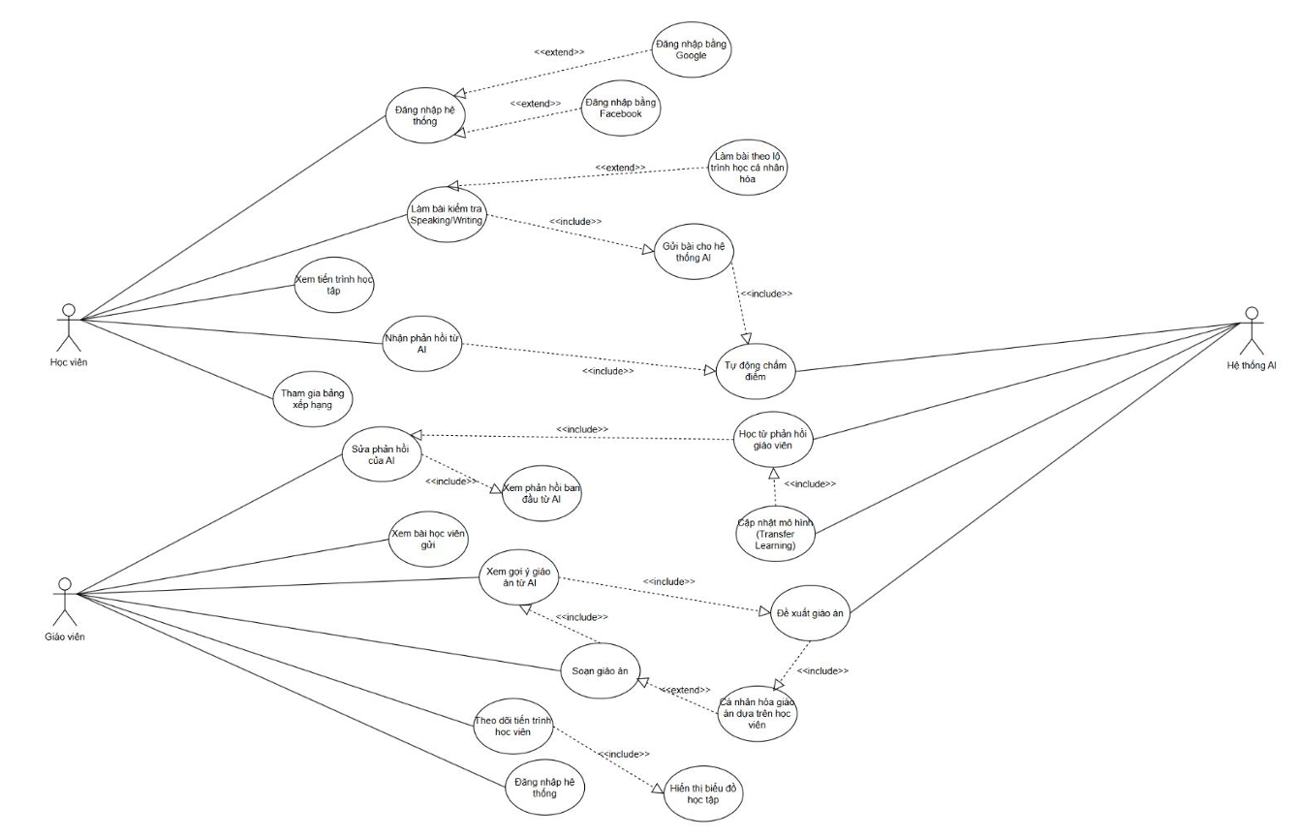

Slide 28
Biểu đồ trạng thái (Statechart Diagram)
Là một loại biểu đồ trong UML, mô tả hành vi của một đối tượng theo thời gian khi nó chuyển từ trạng thái này sang trạng thái khác để phản ứng với các sự kiện.
🔹 Được dùng phổ biến để:
Theo dõi vòng đời của đối tượng
Biểu diễn logic điều khiển
Mô tả hành vi động trong hệ thống

Slide 29
Biểu đồ trạng thái (Statechart Diagram)
Là một loại biểu đồ trong UML, mô tả hành vi của một đối tượng theo thời gian khi nó chuyển từ trạng thái này sang trạng thái khác để phản ứng với các sự kiện.
Được dùng phổ biến để:
Theo dõi vòng đời của đối tượng
Biểu diễn logic điều khiển
Mô tả hành vi động trong hệ thống

Slide 30
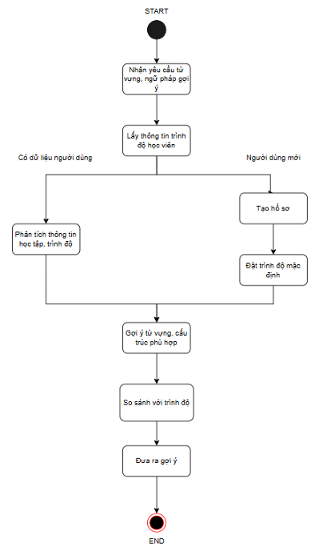

Slide 31
Ứng dụng của Biểu đồ Trạng thái
Ứng dụng trong mô hình hóa hành vi của hệ thống phức tạp
Quản lý trạng thái của đối tượng trong phần mềm (VD: đơn hàng, người dùng, máy trạng thái tự động)
Hiểu rõ cách hệ thống phản ứng với sự kiện trong các tình huống khác nhau
Thiết kế hệ thống nhúng, trò chơi, ứng dụng điều khiển…
Giúp nhóm phát triển hiểu rõ:
Quy trình nghiệp vụ
Ràng buộc logic theo trạng thái

Slide 32
Tại sao cần dùng Biểu đồ Trạng thái?
Vì sao không chỉ dùng Sequence hay Use Case?
- Use Case Diagram:
Tốt để mô tả tương tác giữa người dùng và hệ thống
Nhưng không mô tả được hành vi nội tại theo thời gian
- Sequence Diagram:
Mô tả luồng tương tác theo thời gian giữa các đối tượng
Nhưng thiếu thông tin về trạng thái nội tại của từng đối tượng

Slide 33
Tại sao cần dùng Biểu đồ Trạng thái?
Biểu đồ trạng thái cho thấy:
Các trạng thái hợp lệ của một đối tượng
Điều kiện chuyển đổi giữa các trạng thái
Sự kiện kích hoạt và hành động đi kèm

Slide 34
Thành phần cơ bản của Biểu đồ Trạng thái
1. Trạng thái (State)
Đại diện cho một giai đoạn cụ thể trong vòng đời của một đối tượng.
Trạng thái có thể kèm theo các hành động:
Hoạt động | Ý nghĩa
entry | Thực hiện khi bắt đầu vào trạng thái
do | Hành động được thực thi trong khi ở trạng thái
exit | Hành động xảy ra khi rời khỏi trạng thái

Slide 35
Thành phần cơ bản của Biểu đồ Trạng thái
1. Trạng thái (State)
Đại diện cho một giai đoạn cụ thể trong vòng đời của một đối tượng.
Trạng thái có thể kèm theo các hành động:

Slide 36
Thành phần cơ bản của Biểu đồ Trạng thái
2. Chuyển trạng thái (Transition)
Mô tả sự thay đổi trạng thái của đối tượng khi có sự kiện xảy ra.
Một chuyển trạng thái gồm:
- Sự kiện kích hoạt - Điều kiện (Guard) - Hành động (Action)

Slide 37
Thành phần cơ bản của Biểu đồ Trạng thái
3. Sự kiện (Events)
Sự kiện là yếu tố kích hoạt quá trình chuyển trạng thái, gồm:
Gọi hàm (Call Events) – Khi một hàm được gọi đến
Tín hiệu (Signal Events) – Gửi/nhận tín hiệu giữa các đối tượng
Sự kiện thời gian (Time Events) – Xảy ra sau một khoảng thời gian
Sự kiện thay đổi (Change Events) – Khi một biểu thức trở thành đúng

Slide 38
Đặc điểm nâng cao của Biểu đồ Trạng thái
1. Trạng thái tổ hợp (Composite State)
Là trạng thái bao ngoài, chứa nhiều trạng thái con.
Giúp quản lý logic phức tạp theo cấu trúc phân tầng (hierarchical).
Trạng thái con chỉ có hiệu lực khi trạng thái tổ hợp đang hoạt động.
Ví dụ: Trạng thái “Đang vận hành” có thể gồm: Kiểm tra ➝ Xử lý ➝ Kết thúc

Slide 39
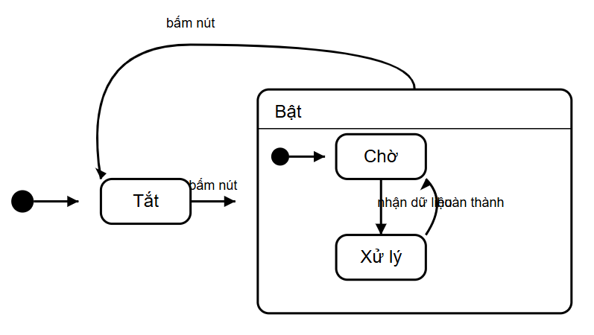
Đặc điểm nâng cao của Biểu đồ Trạng thái
Composite State "Bật" chứa các trạng thái con "Chờ" và "Xử lý"
Khi vào trạng thái "Bật", hệ thống tự động vào trạng thái con mặc định là "Chờ"
Trong trạng thái "Chờ", khi "nhận dữ liệu", hệ thống chuyển sang trạng thái "Xử lý"
Sau khi "hoàn thành", hệ thống quay lại trạng thái "Chờ"
Từ bất kỳ trạng thái con nào trong "Bật", nếu "bấm nút", hệ thống sẽ chuyển sang trạng thái "Tắt"

Slide 40
Đặc điểm nâng cao của Biểu đồ Trạng thái
2. Ghi nhớ lịch sử (History States)
Giúp quay lại trạng thái con gần nhất khi quay lại trạng thái tổ hợp.
H (History): Ghi nhớ trạng thái con cuối cùng trước khi thoát
H* (Deep History): Ghi nhớ toàn bộ phân cấp trạng thái con trước đó
Hữu ích khi muốn “tiếp tục từ chỗ đã dừng”

Slide 41
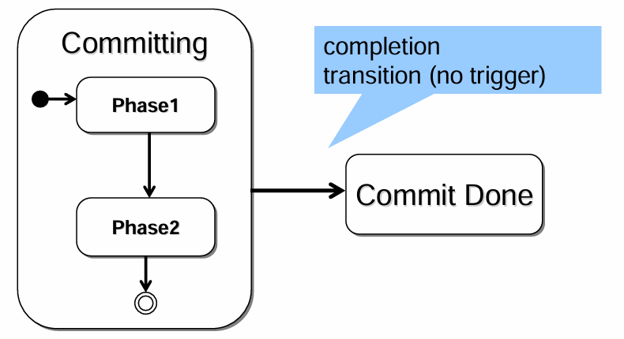
Đặc điểm nâng cao của Biểu đồ Trạng thái
3. Chuyển tiếp hoàn tất (Completion Transition)
Là chuyển trạng thái tự động, xảy ra ngay sau khi trạng thái con hoàn tất.
Không cần sự kiện kích hoạt – tự diễn ra khi hoàn thành logic bên trong.
Ví dụ: Khi trạng thái "Xử lý" kết thúc, hệ thống tự chuyển sang "Kết thúc".

Slide 42
Tóm tắt về Biểu đồ Trạng thái
Giúp mô hình hóa hành vi phức tạp của hệ thống theo các trạng thái và sự kiện chuyển trạng thái.
Thích hợp để mô tả vòng đời của đối tượng hoặc quá trình trong hệ thống.

Slide 43
Cần kết hợp với các biểu đồ khác
Use Case Diagram: Mô tả các tác nhân và tương tác với hệ thống.
Sequence Diagram: Mô tả luồng tương tác giữa các đối tượng theo thời gian.
Statechart bổ sung hành vi chi tiết và chuyển trạng thái của đối tượng trong quá trình xử lý.

Slide 44
Cần kết hợp với các biểu đồ khác
Giúp quản lý hành vi phức tạp của hệ thống.
Dễ dàng nhận diện các trạng thái quan trọng và quá trình chuyển đổi.
Tăng cường khả năng bảo trì và mở rộng hệ thống.

Slide 45
Biểu đồ Lớp (Class Diagram)
Biểu diễn cấu trúc của hệ thống theo mô hình hướng đối tượng.
Thể hiện các lớp, thuộc tính, phương thức và mối quan hệ giữa các lớp.
Ứng dụng: Thiết kế kiến trúc phần mềm, mô hình hóa dữ liệu.

Slide 46
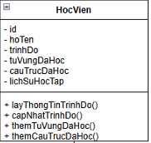
Biểu đồ Lớp (Class Diagram)
Biểu diễn bằng hình chữ nhật, gồm 3 phần:
Tên lớp
Thuộc tính (Attribute): attribute: type
Phương thức/Hoạt động (Operation): operation(params)
Trách nhiệm (Responsibility): nghĩa vụ hoặc hành vi lớp cần thực hiện.

Slide 47
Biểu đồ Lớp (Class Diagram)
✅Thuộc tính (Attribute)
Là các đặc điểm hoặc dữ liệu của một lớp. Mỗi thuộc tính có tên và kiểu dữ liệu, dùng để lưu trữ thông tin về các đối tượng (thể hiện) của lớp đó. Ví dụ: Lớp SinhVien có thuộc tính ten (kiểu chuỗi), tuoi (kiểu số nguyên).

Slide 48
Biểu đồ Lớp (Class Diagram)
✅ Hoạt động (Operation)
Là hành động hoặc chức năng mà một lớp có thể thực hiện. Nó mô tả dịch vụ mà đối tượng của lớp đó có thể cung cấp. Ví dụ: Lớp MayATM có hoạt động rutTien(), kiemTraSoDu().
✅ Trách nhiệm (Responsibility)
Là những gì một lớp cần đảm nhận – có thể là thông tin mà lớp quản lý (thuộc tính), hoặc hành vi mà lớp thực hiện (hoạt động). Khi xây dựng mô hình chi tiết hơn, trách nhiệm sẽ được cụ thể hóa thành các thuộc tính và hoạt động.

Slide 49
Biểu đồ Lớp (Class Diagram)
Đối tượng (Object) là gì?
Là một khái niệm, sự vật hay thực thể cụ thể có ý nghĩa trong hệ thống bạn đang xây dựng.
Ví dụ:
Joe Smith là một đối tượng của lớp Person (Người).
Lassie là một đối tượng của lớp Dog (Chó).
Chuyến bay #713 là một đối tượng của lớp Flight (Chuyến bay).
Cửa sổ trên cùng là một đối tượng của lớp Window (Cửa sổ).

Slide 50
Biểu đồ Lớp (Class Diagram)
Lớp đối tượng (Object Class) là gì?
Là tập hợp của các đối tượng có cùng đặc điểm, thuộc tính và hành vi.
Mỗi đối tượng (object):
Có danh tính riêng biệt (để phân biệt với các đối tượng khác).
Là một instance (thể hiện cụ thể) của một lớp nào đó.

Slide 51
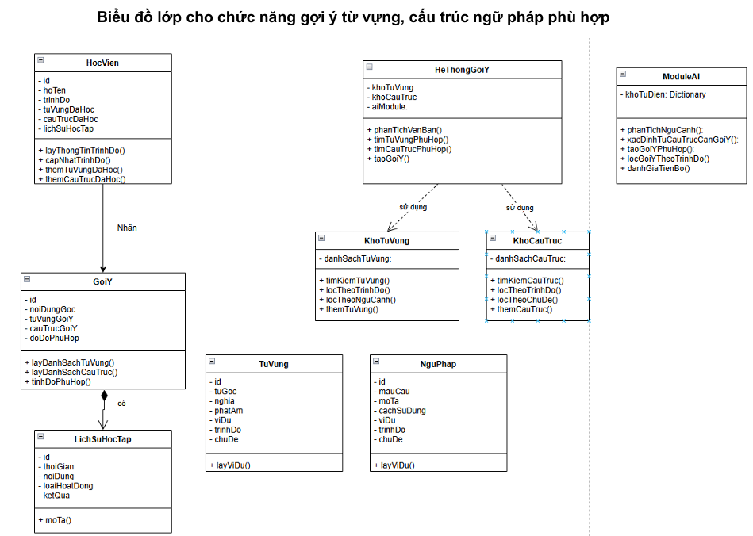

Slide 52
Mối quan hệ (Relationship) trong sơ đồ lớp
Mối quan hệ là sự kết nối giữa các thực thể (lớp hoặc đối tượng) trong hệ thống.
Đây là cách để mô tả cách các lớp tương tác hoặc liên kết với nhau.
Các mối quan hệ chung: Phụ thuộc, Kết hợp, Kế thừa và Tổng hợp

Slide 53
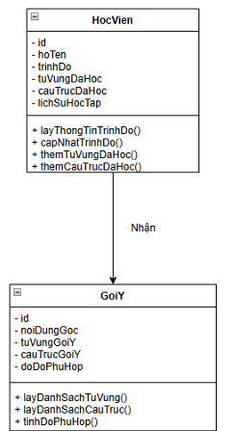
Mối quan hệ (Relationship) trong sơ đồ lớp
Dependency (Phụ thuộc)
🔸 Định nghĩa: Mối quan hệ tạm thời, một lớp sử dụng lớp khác (thường là trong phương thức). 🔸 Ý nghĩa: Nếu lớp A thay đổi, có thể ảnh hưởng đến lớp B. 🔸 Ký hiệu: Mũi tên nét đứt, chỉ từ lớp sử dụng → lớp được sử dụng.

Slide 54
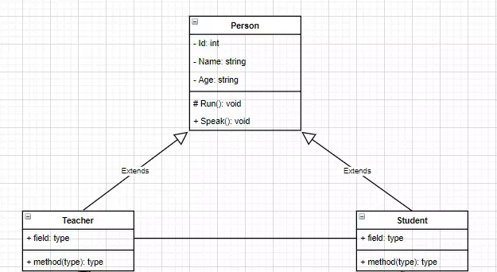
Mối quan hệ (Relationship) trong sơ đồ lớp
Generalization (Kế thừa)
🔸 Định nghĩa: Mối quan hệ giữa lớp cha và lớp con (lớp con kế thừa lớp cha). 🔸 Ý nghĩa: Lớp con kế thừa thuộc tính và phương thức từ lớp cha. 🔸 Ký hiệu: Mũi tên rỗng tam giác, từ lớp con → lớp cha.
Ví dụ:

Slide 55
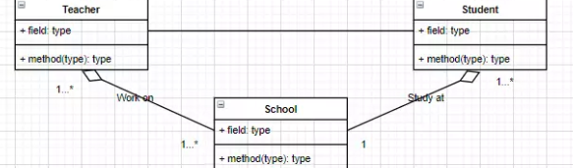
Mối quan hệ (Relationship) trong sơ đồ lớp
Association (Kết hợp)
🔸 Định nghĩa: Mối quan hệ hai chiều giữa các lớp, biểu thị sự liên kết giữa các đối tượng. 🔸 Ý nghĩa: Các đối tượng của lớp này liên kết hoặc tương tác với đối tượng của lớp kia. 🔸 Ký hiệu: Đường nét liền giữa hai lớp, có thể kèm nhãn và số lượng (multiplicity).
Ví dụ:

Slide 56
Mối quan hệ (Relationship) trong sơ đồ lớp
Aggregation (Kết tập)
🔸 Định nghĩa: Mối quan hệ "toàn thể – bộ phận", nhưng bộ phận vẫn tồn tại độc lập với toàn thể. 🔸 Ý nghĩa: Một lớp là tập hợp của các lớp khác. 🔸 Ký hiệu: Kim cương trắng ở phía lớp toàn thể.
Ví dụ: Lớp LopHoc gồm nhiều SinhVien, nhưng SinhVien vẫn tồn tại nếu LopHoc bị xóa.

Slide 57
Lớp Trừu Tượng (Abstract Class)
Là lớp không thể tạo đối tượng trực tiếp.
Chỉ được dùng làm lớp cha để kế thừa.
Chứa phương thức trừu tượng (chưa có nội dung, sẽ được cài đặt ở lớp con). Ví dụ: HinhHoc là lớp trừu tượng của HinhTron, HinhVuong.

Slide 58
Tái Định Nghĩa Phương Thức (Overriding)
Lớp con ghi đè lại phương thức của lớp cha. Lý do:
Mở rộng chức năng (Extension)
Giới hạn chức năng (Restriction)
Tối ưu hóa hoặc tùy biến cho phù hợp
Ví dụ: DiChuyen() ở lớp DongVat, lớp Chim override để thêm chức năng bay.

Slide 59
Ràng Buộc (Constraint)
Là các quy tắc hoặc điều kiện áp dụng giữa các lớp hoặc đối tượng.
Viết trong dấu ngoặc nhọn {}.
Ví dụ: {salary < boss.salary} – Lương của nhân viên luôn nhỏ hơn sếp.

Slide 60


